Slide 1
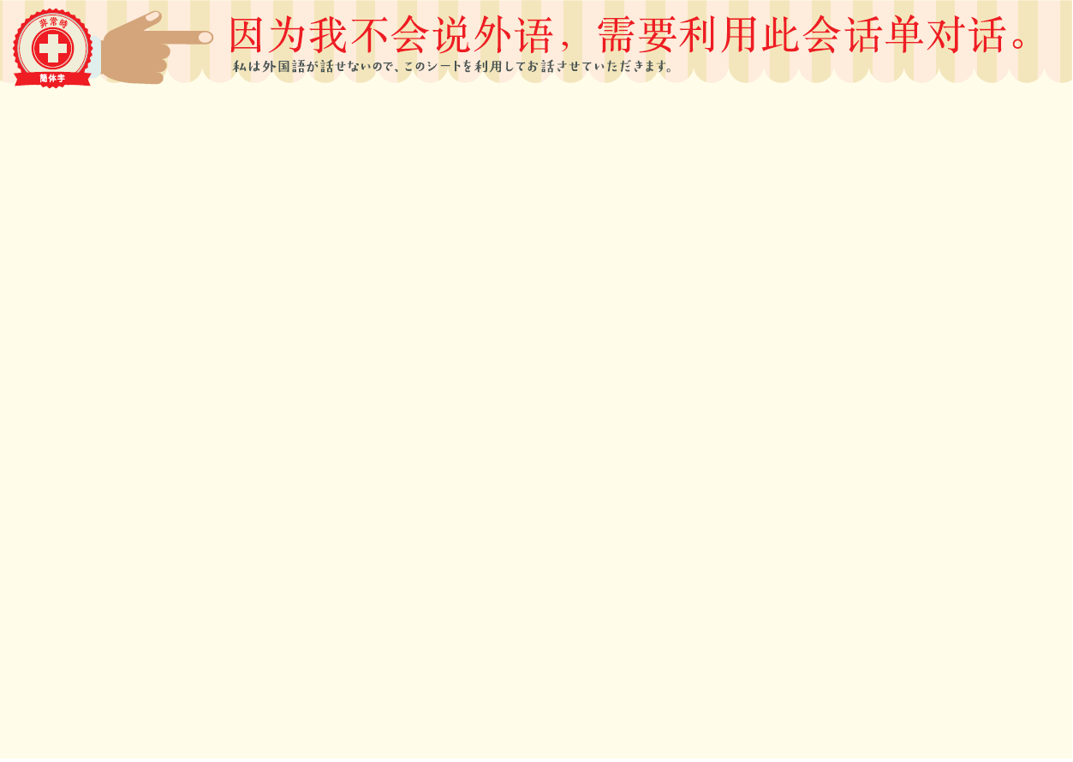










请指出症状。
チン ジー チュー ジョン ジュアン。
当てはまる症状を
指してください。
需要叫救护车吗？
シュー ヤオ ジャオ ジウ フー チョー マ？
救急車を呼びますか。
请叫救护车。
チン ジャオ ジウ フー チョー。
救急車を呼んでください。

